Slide 1


PREZENTACJA
Adaptacja do zmian klimatu
Scenariusz 1.3.
Grupa wiekowa 15 lat i więcej

Slide 2
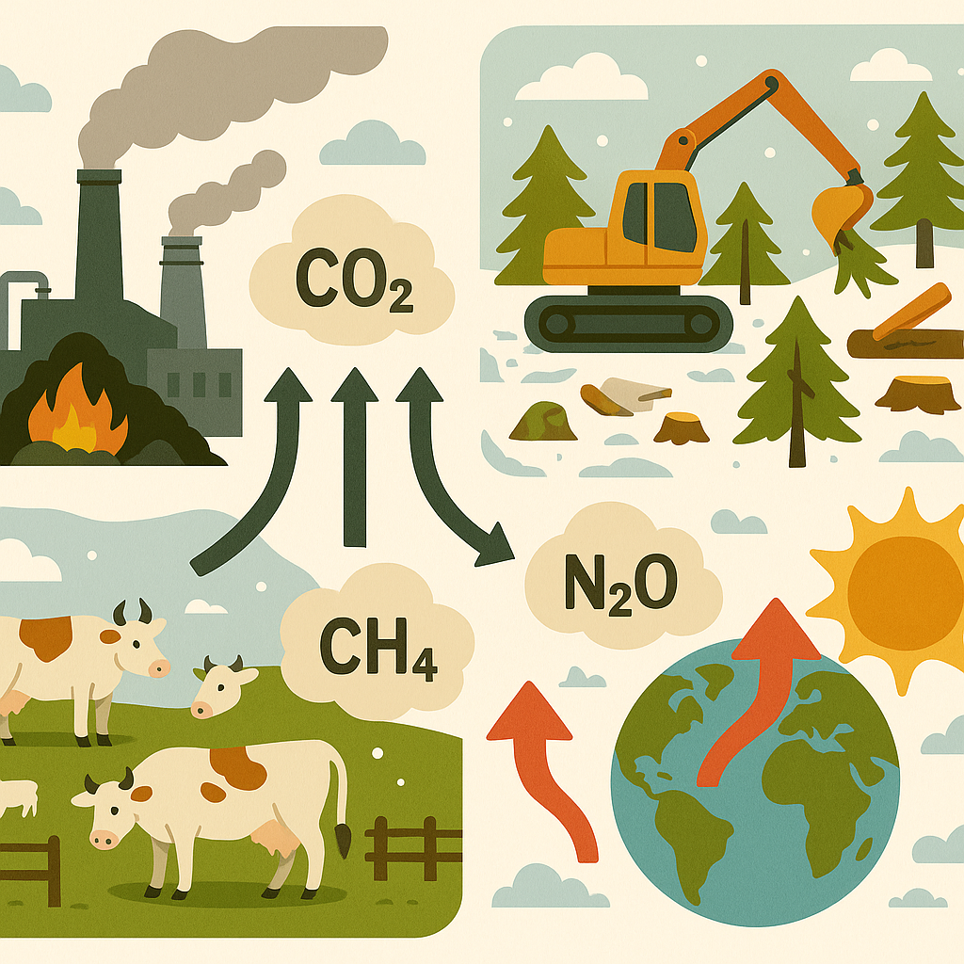
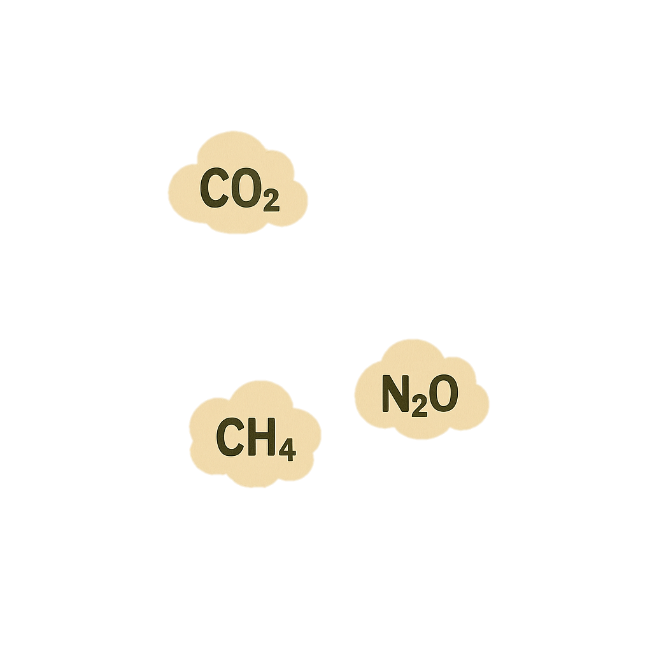

Slide 3
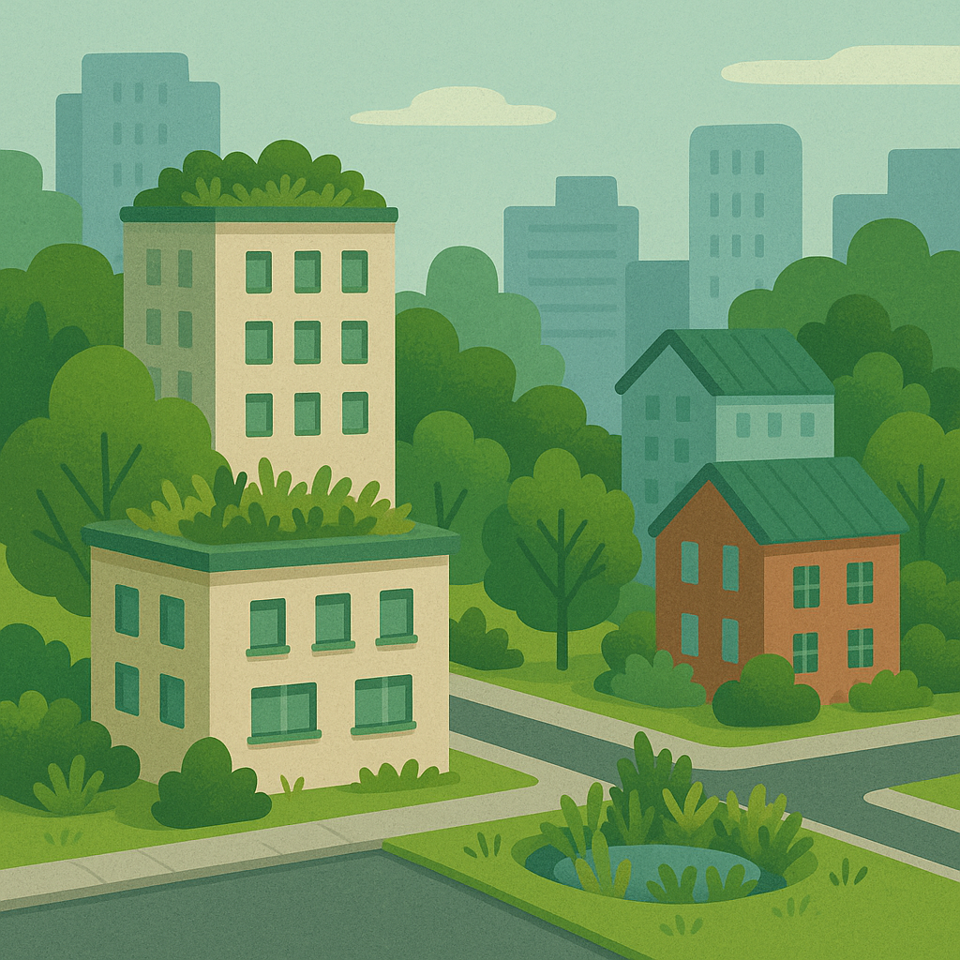
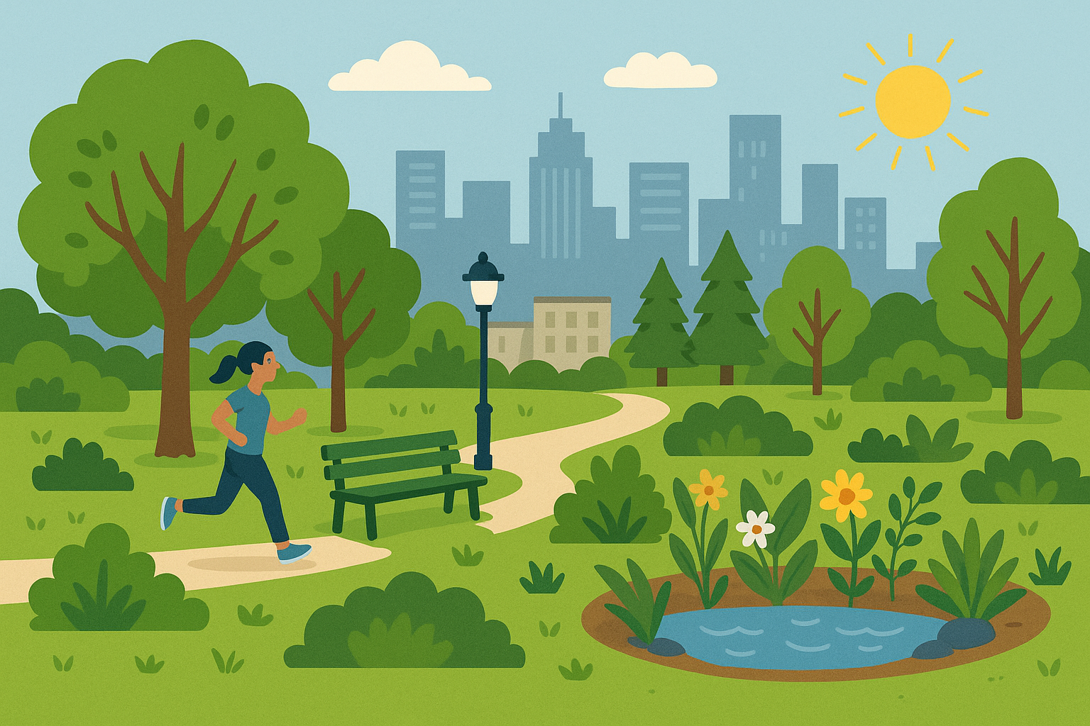
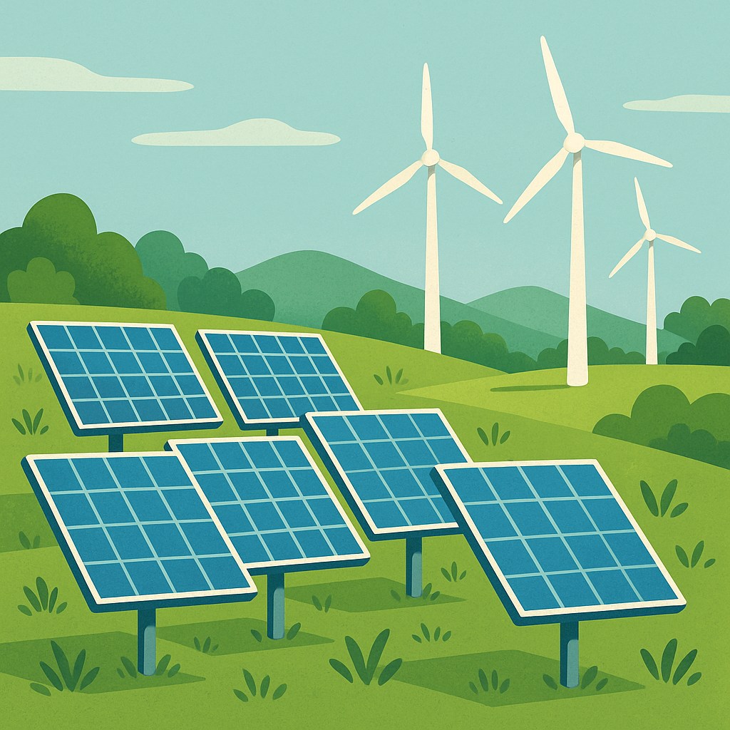
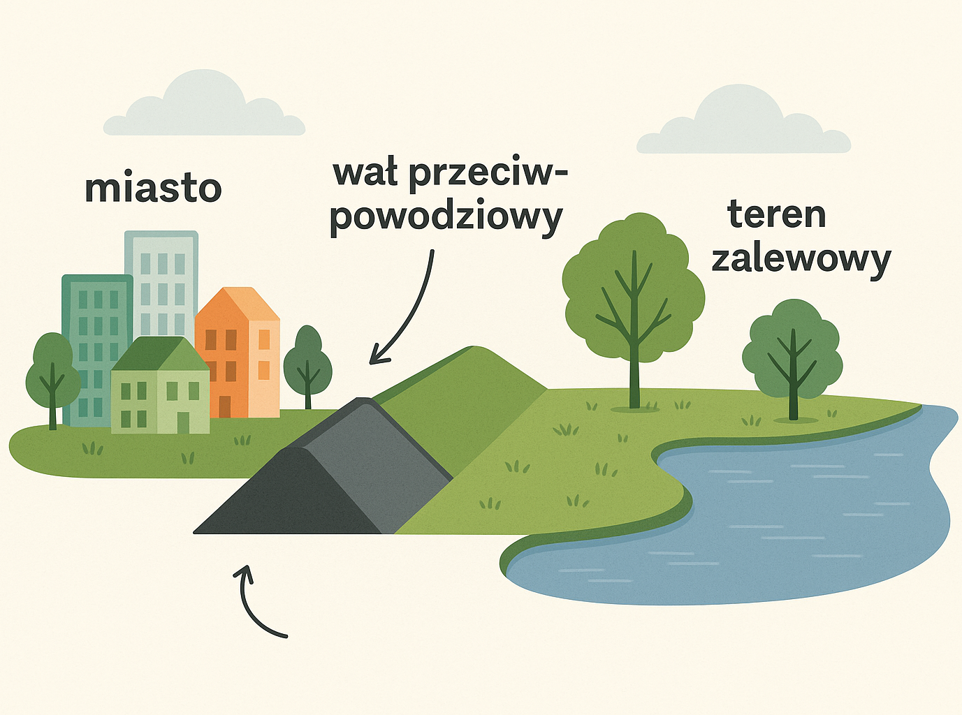
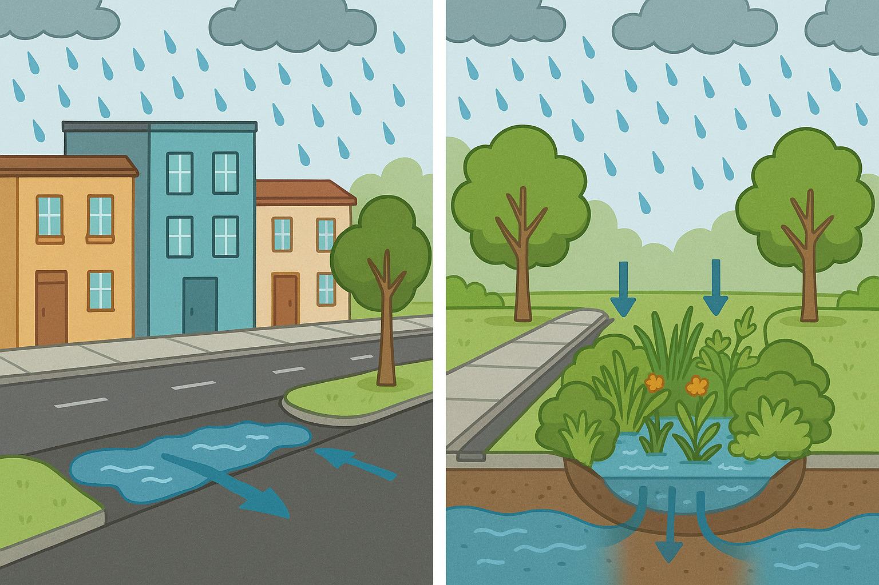
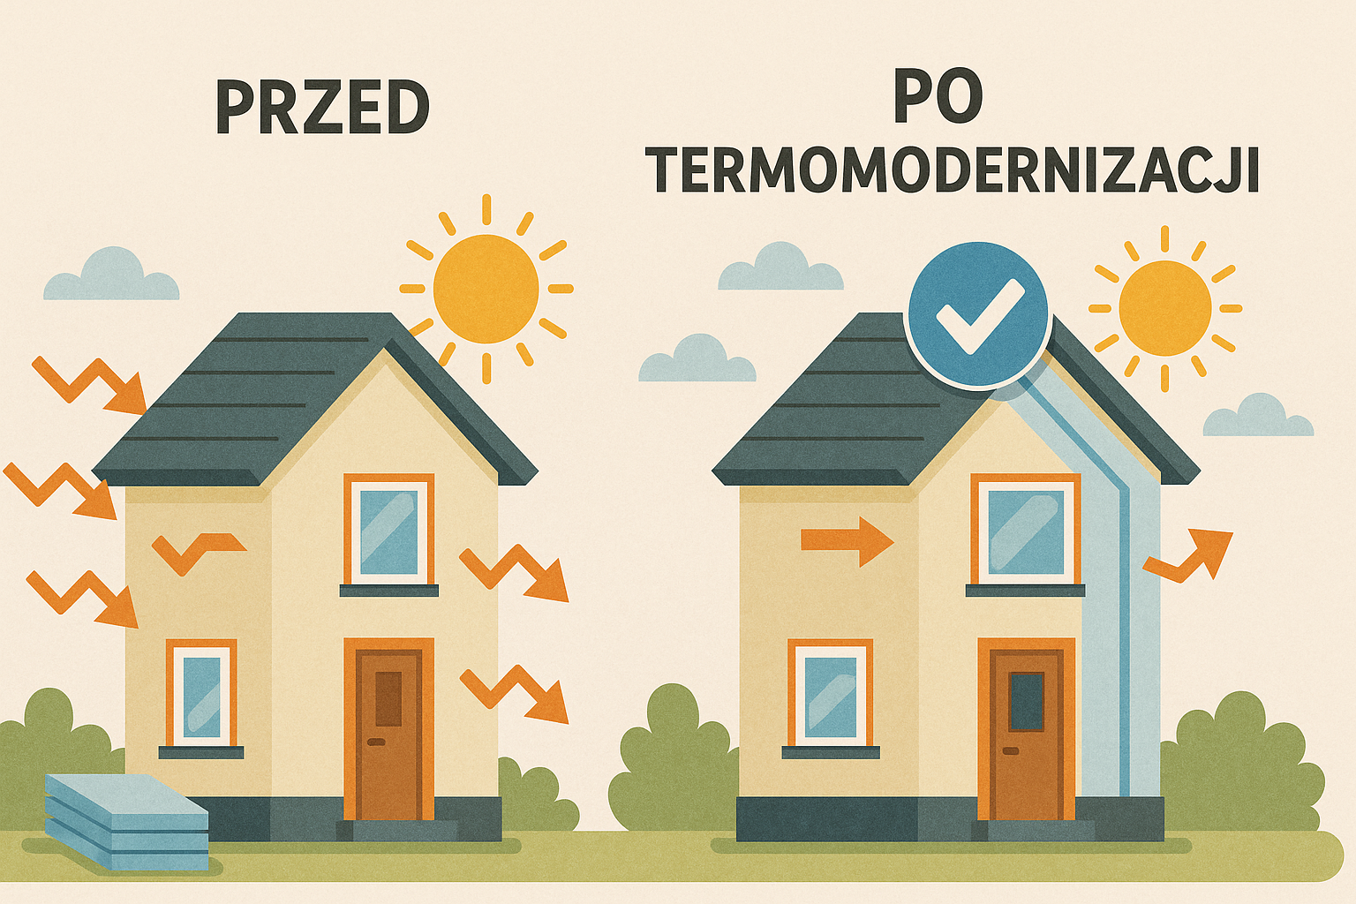
Zielono-niebieska infrastruktura
Ogrody deszczowe i zielone dachy w miastach
Panele słoneczne i turbiny wiatrowe
Ochrona przed powodziami, czyli tereny zielone i mniej betonu w miastach
oraz tereny zalewowe i wały przeciwpowodziowe
Termomodernizacja budynków

